Slide 1
Татарский народ

Slide 2
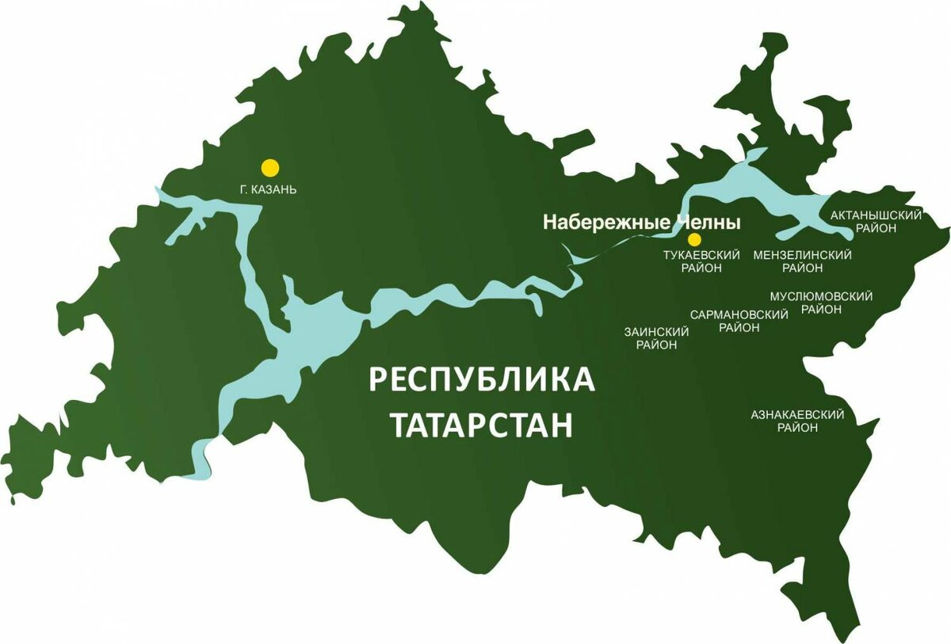

Slide 3
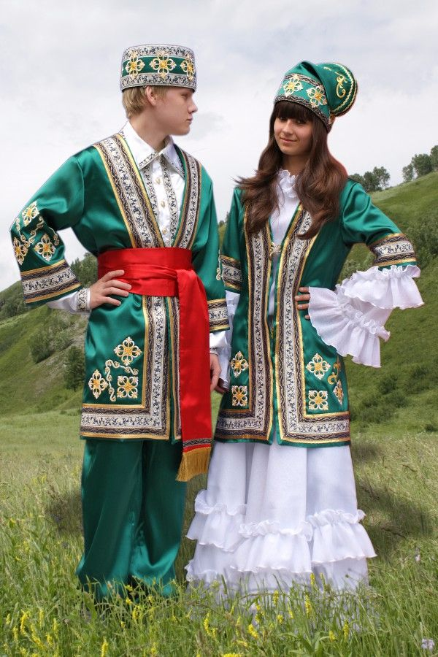

Slide 6
Татарская народная игра

Slide 7
Татарская сказка

